Slide 1
Comportamiento de compradores de viaje online
¿Cómo compran sus viajes los viajeros?
Autora: Melina Randazzo

Slide 2

Contenido
Contexto y audiencia
Preguntas de interés
Análisis exploratorio de datos
Insights y recomendaciones
Referencias
Notes:
En la actualidad, comprar viajes en línea es una tendencia en auge y es aún más relevante en tiempos de pandemia. El marketing digital se ha convertido en una herramienta esencial para atraer a los compradores de viajes en línea. Los compradores en línea buscan ofertas más atractivas, por lo que es importante ofrecer promociones especiales y ofertas para atraerlos. El comportamiento de los compradores en línea es un tema interesante y muy relevante para el éxito de las empresas turísticas.

Slide 3
Contexto y audiencia
Contexto
En el entorno digital actual, los viajeros dedican una cantidad significativa de tiempo en línea investigando sobre sus destinos, buscando recomendaciones y comparando opciones. La dinámica económica contemporánea ha impulsado a un mayor número de personas a invertir sus ahorros en experiencias de viaje, incrementando la demanda de servicios turísticos.
Audiencia
Este informe está diseñado para proporcionar información valiosa a profesionales de marketing y del sector turístico, con el objetivo de optimizar sus estrategias y alinear sus ofertas de viajes para maximizar las ventas y satisfacer las crecientes expectativas de los consumidores.
Este enfoque refuerza la importancia del contexto digital y económico, y deja claro que el informe busca ser una herramienta para los profesionales del sector.

Slide 4
Preguntas de interés
Preguntas Generales
¿Cuál es la distribución de compra de viajes según el estado laboral de las personas?
¿Cómo varía la compra de viajes según el dispositivo preferido para acceder a la página web?
¿Existe una relación entre el número de conexiones sociales que han viajado y la decisión de compra de un viaje?
¿El seguimiento de la página web influye en la probabilidad de compra de un viaje?
¿Qué relación existe entre el tiempo promedio diario que una persona pasa en la página web y su decisión de compra?
Preguntas Específicas
¿Cómo afecta la cantidad de miembros en la familia a la decisión de compra de un viaje?
¿Qué papel juega la edad en la decisión de compra de viajes?

Slide 5
Análisis exploratorio de datos

Slide 6
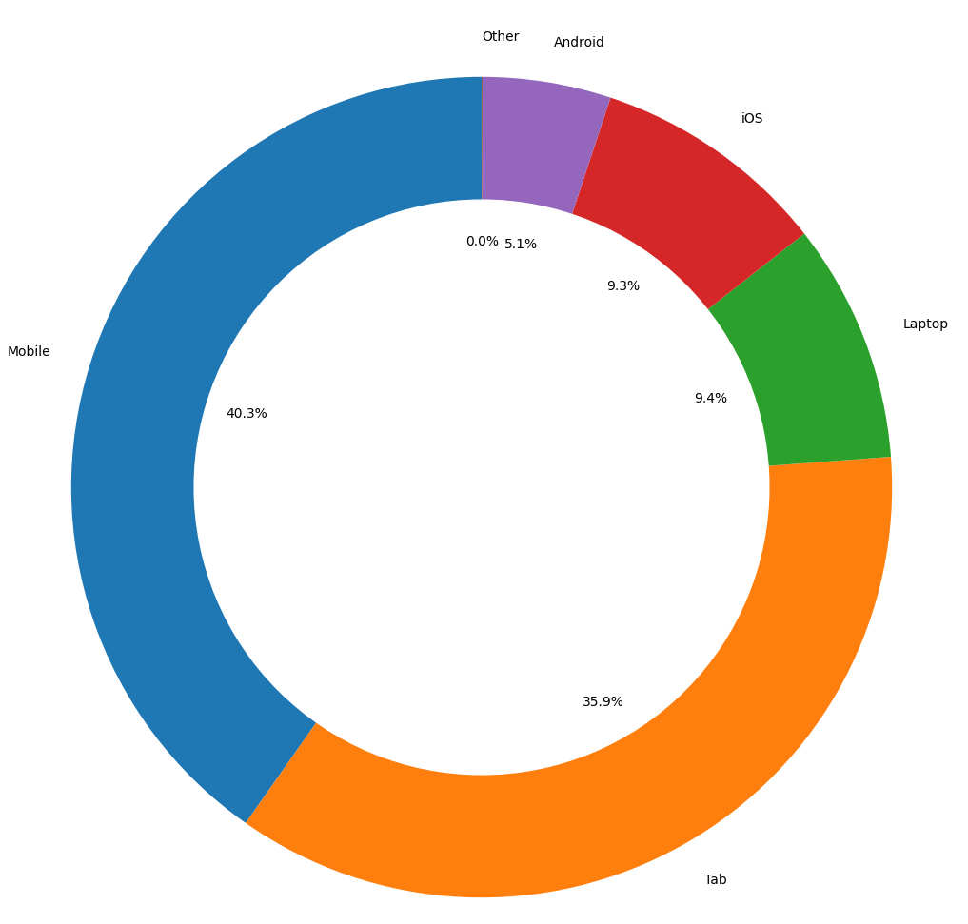
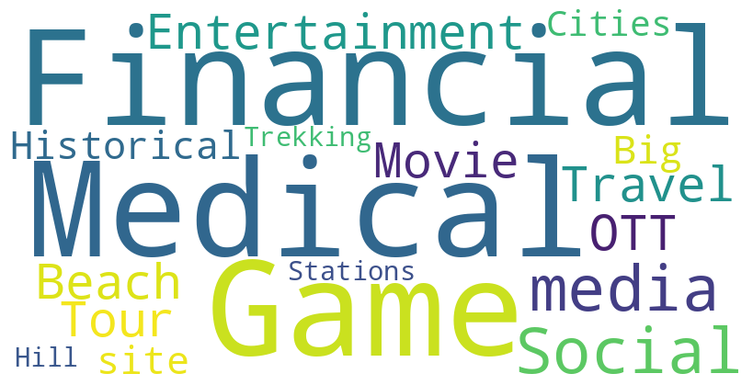
Dispositivos utilizados
Ubicación o motivo de viaje

Slide 7
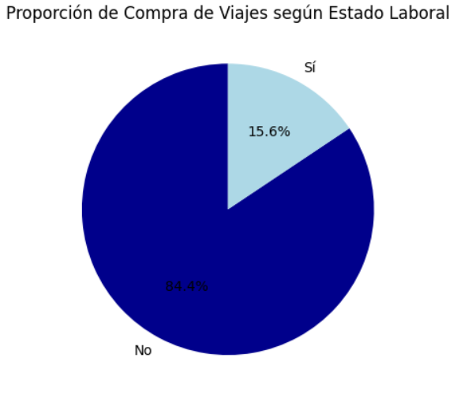
¿Cuál es la distribución de compra de viajes según el estado laboral de las personas?
El gráfico de torta revela que los clientes que no cuentan con empleo formal tienen una mayor tendencia a adquirir viajes en comparación con aquellos que se encuentran en situación de empleo activo.

Slide 8
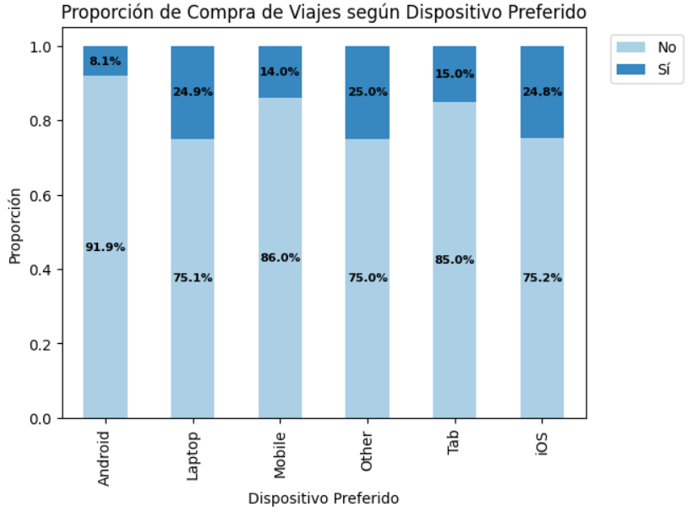
¿Cómo varía la compra de viajes según el dispositivo preferido para acceder a la página web?
El gráfico de proporciones muestra que los mayores porcentajes de compras de viajes se registran a través de computadoras, dispositivos iOS, y en la categoría de "Otros", que abarca medios no digitales.

Slide 9
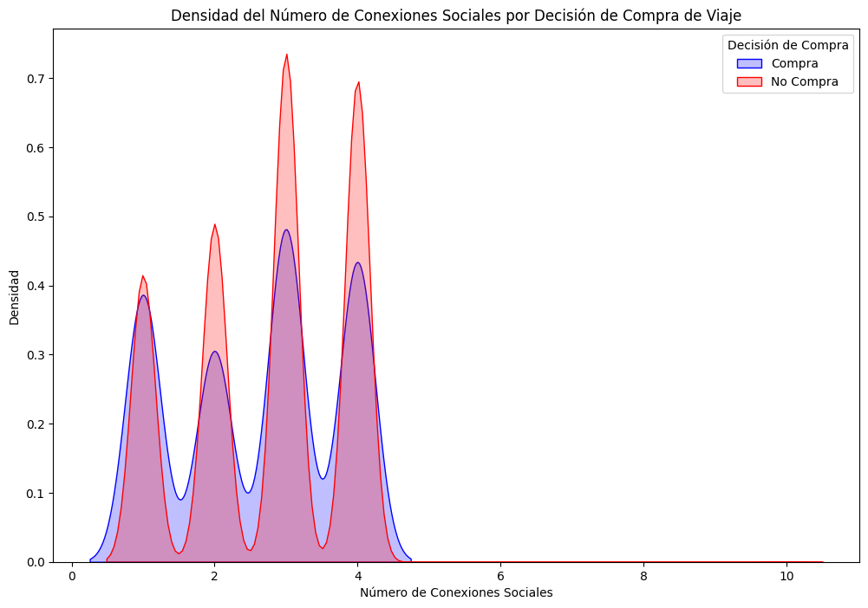
¿Existe una relación entre el número de conexiones sociales que han viajado y la decisión de compra de un viaje?
El gráfico de densidad revela que las conexiones sociales relacionadas con los viajeros presentan una cierta relación con la decisión de compra de viajes. Sin embargo, esta relación no parece ser un factor determinante en la decisión de compra.

Slide 10
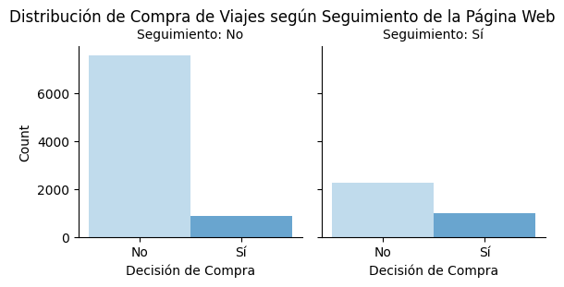
¿El seguimiento de la página web influye en la probabilidad de compra de un viaje?
El gráfico de gráfico de comparación de distribuciones evidencia que la suscripción al sitio web no asegura la compra de viajes. Asimismo, se observa una cantidad significativamente mayor de personas que visitan las páginas web sin suscribirse ni seguir el sitio.

Slide 11
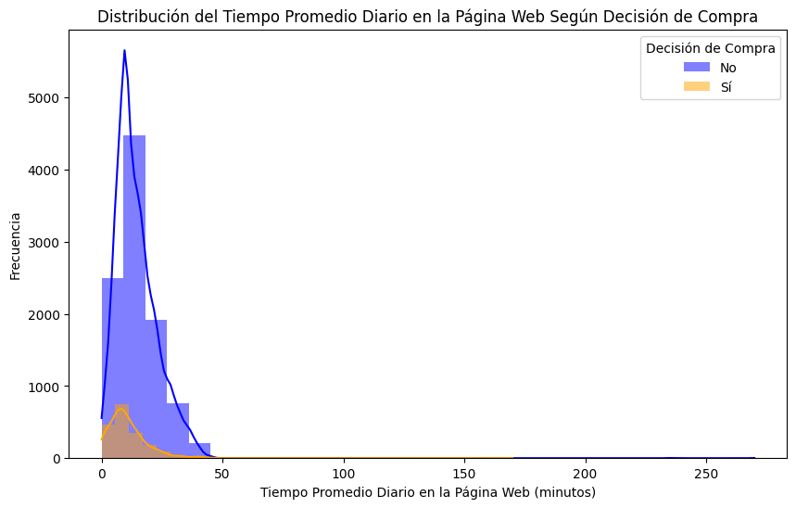
¿Qué relación existe entre el tiempo promedio diario que una persona pasa en la página web y su decisión de compra?
El histograma revela que los individuos que pasan más tiempo en el sitio web tienden a realizar menos compras, mientras que aquellos que navegan por menos tiempo tienen una mayor propensión a efectuar una compra. Esto sugiere una posible decisión de compra previa entre los usuarios que navegan menos.

Slide 12
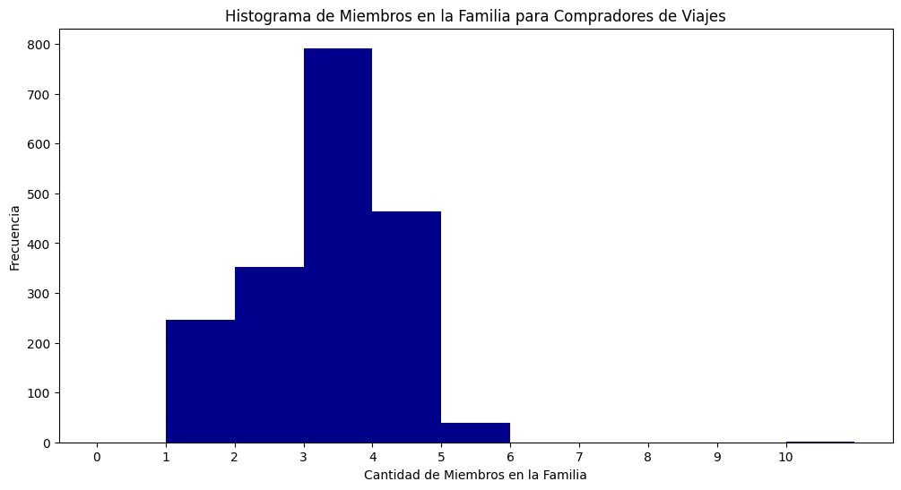
¿Cómo afecta la cantidad de miembros en la familia a la decisión de compra de un viaje?
El histograma muestra que, entre los compradores de viajes, la mayoría proviene de familias con entre 3 y 5 integrantes.

Slide 13
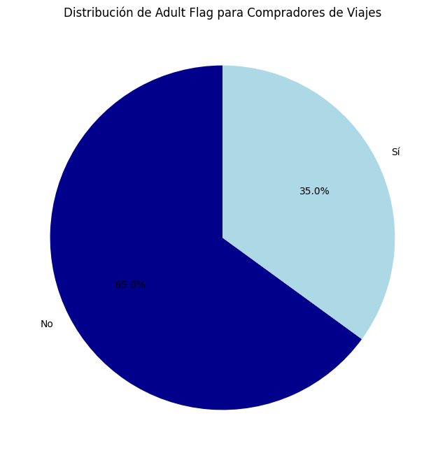
¿Qué papel juega la edad en la decisión de compra de viajes?
De los datos obtenidos, se observa que la mayoría de los usuarios menores de edad son los que realizan la mayoría de las compras.

Slide 14
Insights & recomendaciones

Slide 15

Insights
Los dispositivos móviles son los más elegidos para la compra de viajes
Los jóvenes son quienes más compras realizan
El tiempo de navegación en el sitio no garantiza la compra
Las familias representan la mayor cantidad de compradores de viajes

Slide 16

Recomendaciones
Crear perfiles de usuarios para marketing asertivo
Facilitar la búsqueda en función de las preferencias de usuario para que encuentre rápidamente lo que busca
El sitio web debe tener una interfaz adaptable a los distintos dispositivos

Slide 17
Referencias
Dataset utilizado
Fuente Keaggle: “Tourism Page Engagement”
Notebook de trabajo

